Slide 1
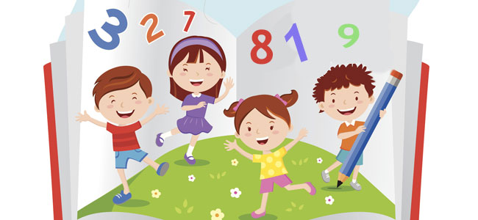
COLEGIO HERMANOS CARRERA
RANCAGUA
Los Números
Curso: Kínder
Educadora: Sylvana Lobos
Asistente: Belén Rivas

Slide 2
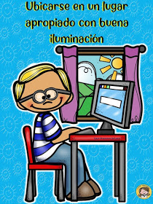
Normas Clases Virtuales
Kínder.

Slide 3
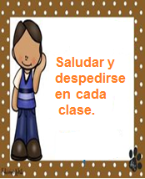
Normas Clases Virtuales
Kínder.

Slide 4
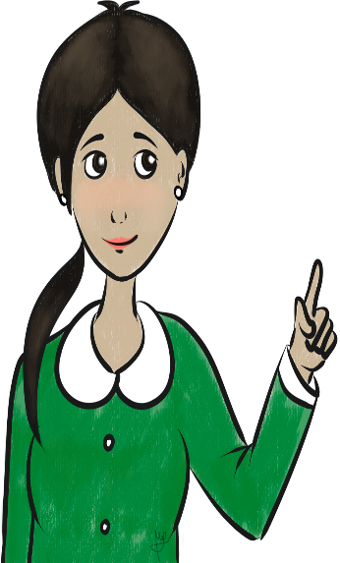
Ruta de Aprendizaje
¿Qué voy a aprender?
Reconocer los números del 11 al 20.
Observando un PPT, nombrando y graficando cada uno de ellos.
¿Cómo lo voy a aprender?
¿Para qué lo voy aprender?
Identificar los números del 11 al 20.

Slide 5
Los números

Slide 6
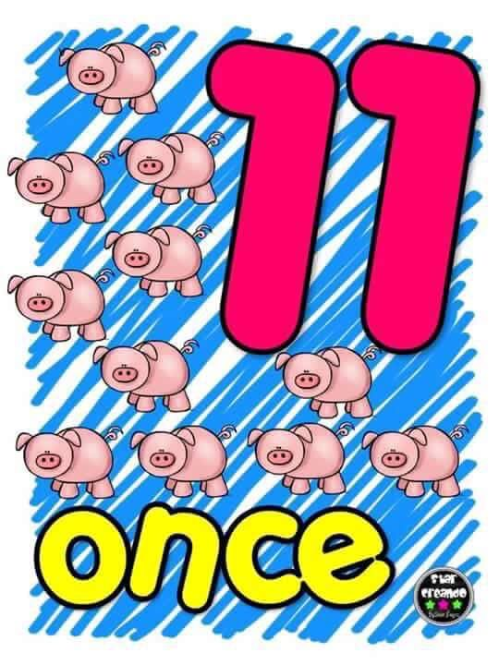
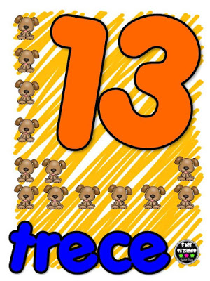
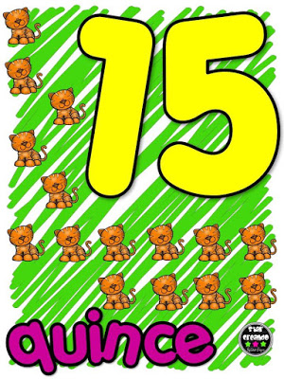
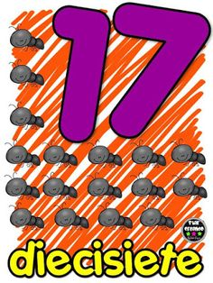
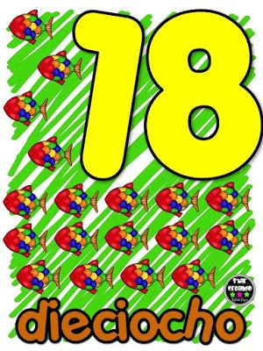
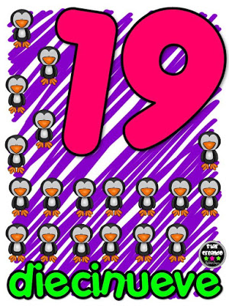
Los números

Slide 7
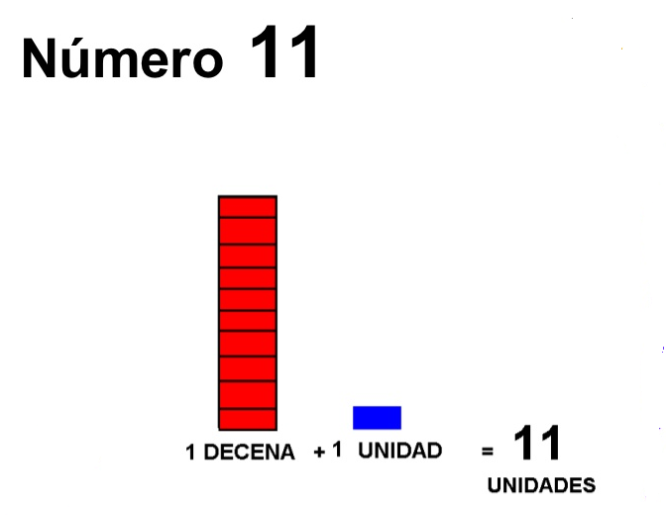
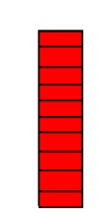
Número 10
unidad

Slide 8
Ejemplos:
12
17

Slide 9
Ejemplos:
:
:
13
16

Slide 10
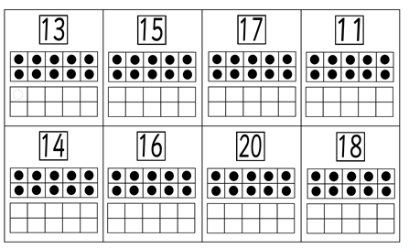
Contar los elementos que hay en el recuadro y encierra en un círculo el número correspondiente.

Slide 11
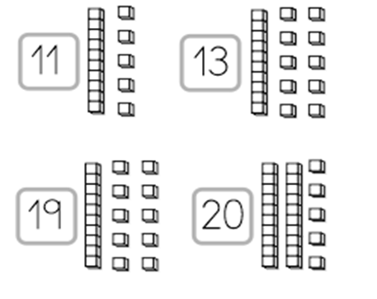
Colorear el número de las unidades y decenas según indique el número.

Slide 12
TICKET DE SALIDA
La siguiente actividad tiene como objetivo conocer cuánto aprendiste. ¡Recuerda que debes hacerlo solita/o!
Colorear unidad y decena según corresponda a los números que aparecen en cada cuadro.

Slide 13
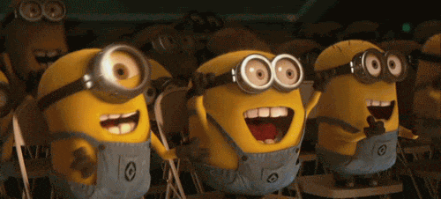
¡Felicitaciones niños y niñas
por su participación!

